Slide 1

第十七讲相机标定与视觉里程计2
机器人学课件
授课：刘希龙
中科院自动化所
2019.12.24

Slide 2
章节安排
一
相机标定（基础与应用篇）
二
张氏标定法简介
三
罗德里格斯公式与优化求解
3
四
直接法视觉里程计

Slide 3

相机标定（基础与应用篇）
平面视觉摄像机的位姿
摄像机光轴中心线与景物平面垂直，景物位置矢量为
摄像机固定不动，焦距固定。景物坐标系原点可选择光轴中心线与景物平面的交点，于是有R=I, p=[0 0 d]^{T}, d是选择光轴中心到景物平面的距离。
摄像机的标定
O_{c}
X_{c}
Y_{c}
Z_{c}
O_{w}
X_{w}
Y_{w}
Z_{w}
单目二维视觉测量的坐标系

Slide 4
相机标定（基础与应用篇）
摄像机的标定
平面全局测量

Slide 5
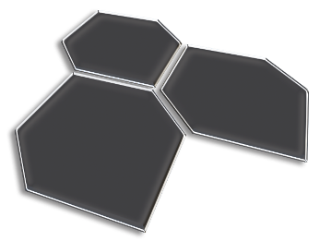
相机标定（基础与应用篇）
四种常见
坐标系
坐标系
棋盘格绘制
程序运行
函数介绍
角点查找
参数读取等

Slide 6
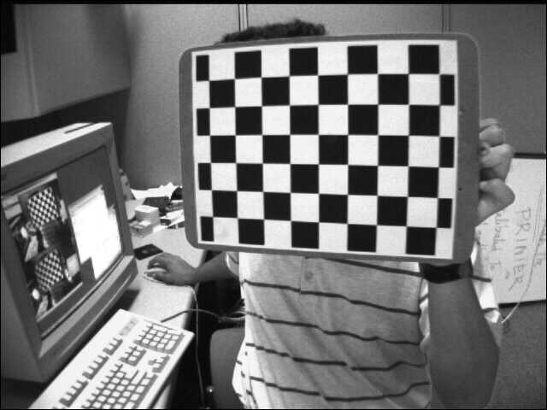
相机标定（基础与应用篇）
如何通过一张图像计算其到摄像机距离

Slide 7
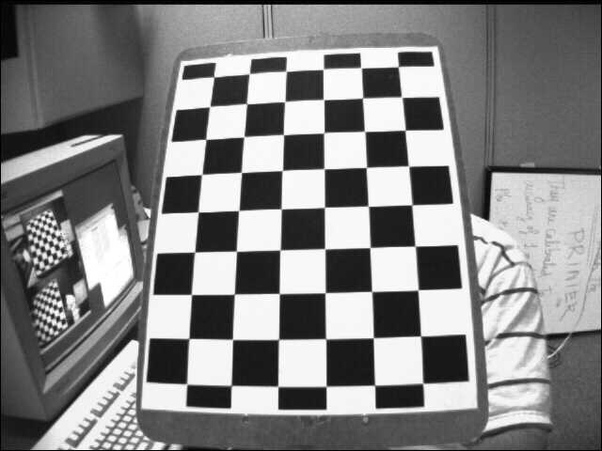
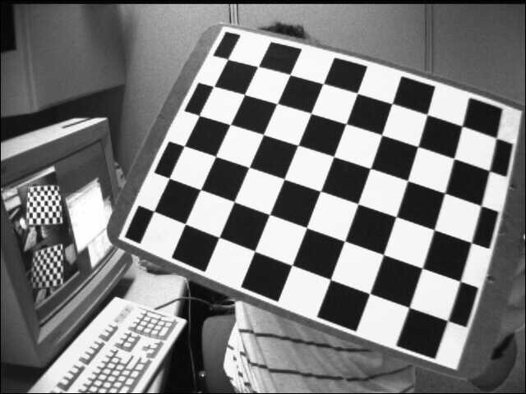
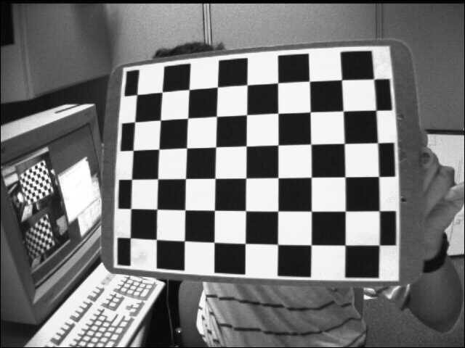
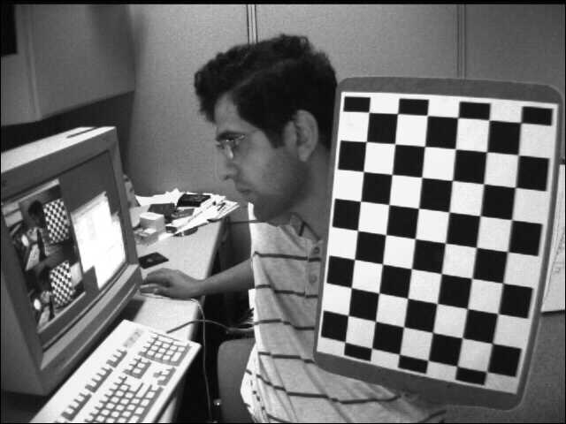
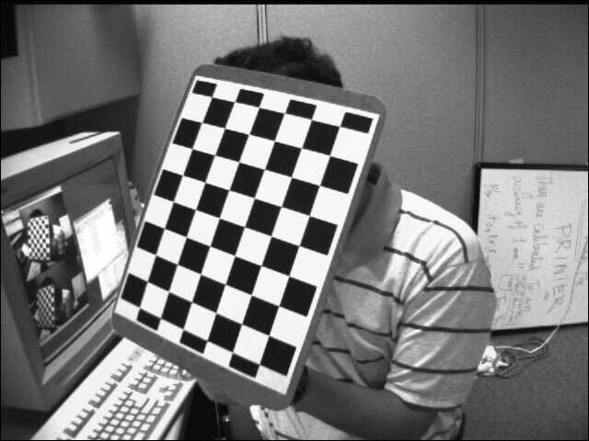
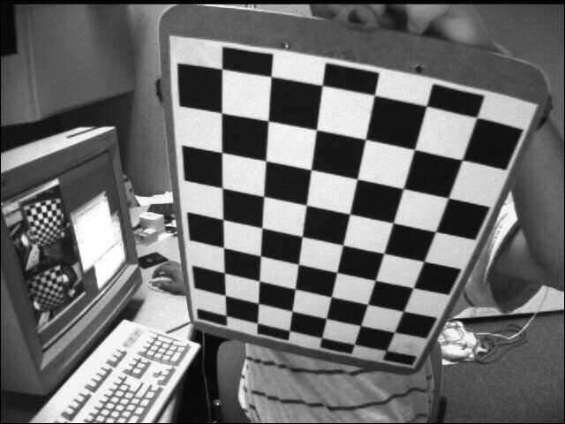
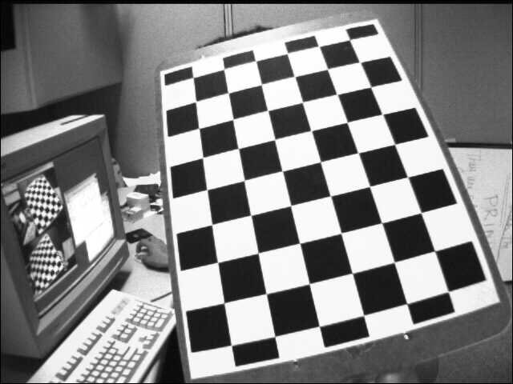
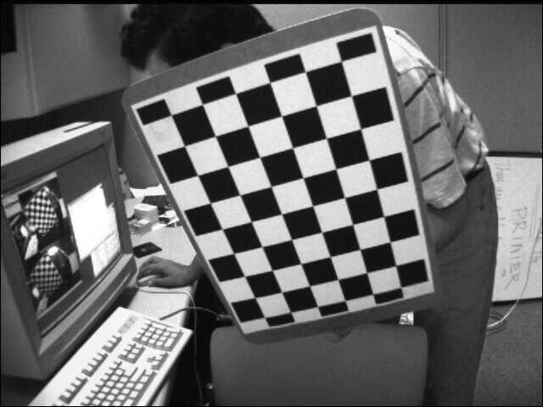
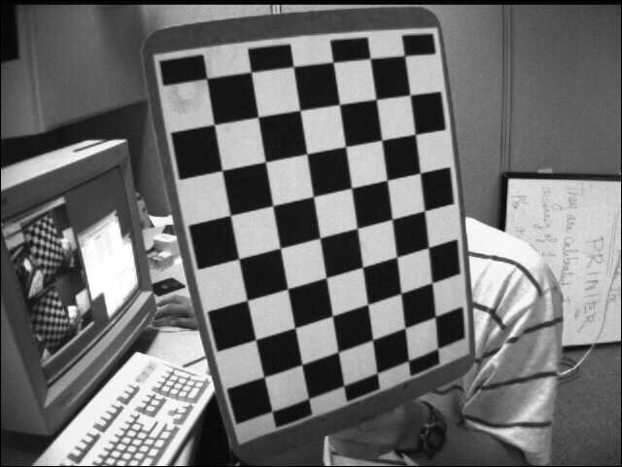
相机标定（基础与应用篇）
如何通过一组图像进行摄像机标定

Slide 8
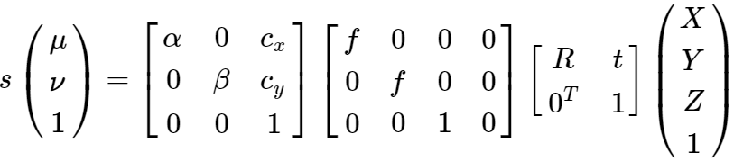
相机标定（基础与应用篇）
世界坐标系（Ow，以空间一点为原点）
摄像机坐标系（Oc，以小孔即光心为原点）
图像物理坐标系（O1，以像平面中心为原点）
图像像素坐标系（O，以像平面左下角为原点）
像平面坐标系用像素单位表示
相机坐标系以毫米表示

Slide 9
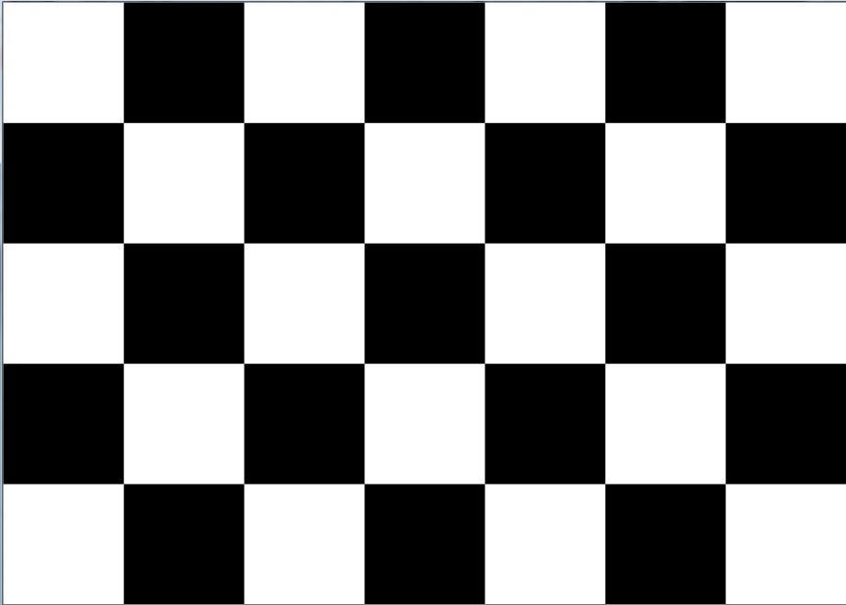
相机标定（基础与应用篇）
编写一段代码生成一张棋盘图
相机标定涉及函数介绍

Slide 10
相机标定（基础与应用篇）
函数功能
用于确定输入图像是否为棋盘，获得角点位置
代码
findChessboardCorners( img, boardSize, ptvec, CV_CALIB_CB_ADAPTIVE_THRESH )
代码解释：
Img:输入的棋盘图（要求必须为8位灰度或者彩色图像）
boardSize:棋盘中每行每列的角点个数
CV_CALIB_CB_ADAPTIVE_THRESH：使用自适应阈值
（通过平均图像亮度计算得到）将图像转换为黑白图。

Slide 11
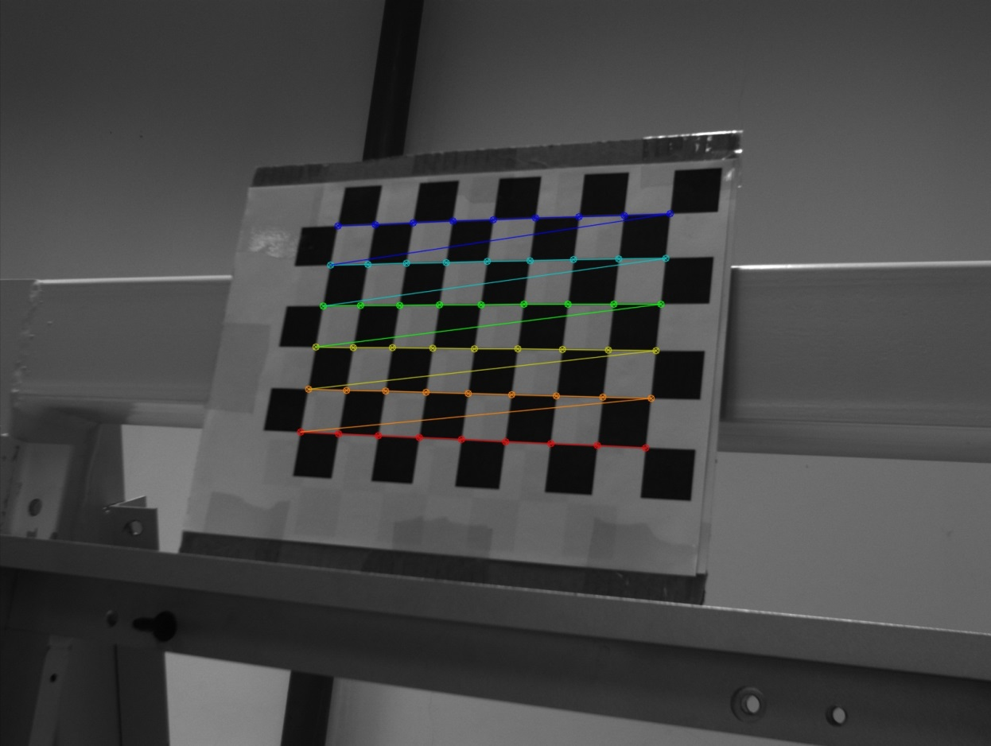
相机标定（基础与应用篇）
调用该函数时，我们刚刚提及一概念——角点
角点的定义是什么？
即相邻黑色方块相交点
若按预先定义角点可被
检测并按一定顺序排列
则函数返回非零值。

Slide 12
相机标定（基础与应用篇）
定义vector<Point3f>变量
该数组可存放在任何坐标系统下的棋盘格三维坐标
为简化计算，我们可将棋盘上一角点定为原点，并将棋盘
所在平面 设为z = 0平面。
从 XML/YAML 文件中读取摄像机参数
FileStorage fs(filename, FileStorage::READ);
Mat intrinsics, distortion;
fs["camera_matrix"] >> intrinsics;
fs["distortion_coefficients"] >> distortion;

Slide 13
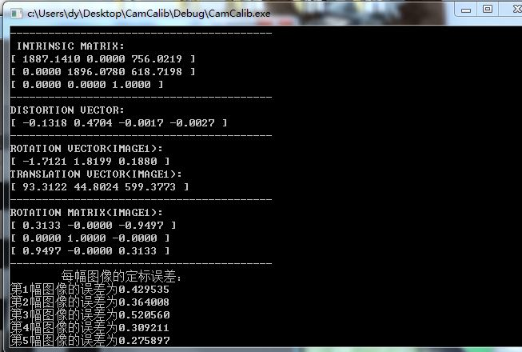
相机标定（基础与应用篇）
通过执行SolvePnP函数求解棋盘位置
vector<Point3f> boardPoints;
// 填充数组
…
solvePnP(Mat(boardPoints), Mat(foundBoardCorners), cameraMatrix,
distCoeffs, rvec, tvec, false);
标定后数据存储
最后内外参结果可以.xml形式存储
内参：畸变系数、内部矩阵
外参：位移向量、旋转矩阵

Slide 14
章节安排
一
相机标定（基础与应用篇）
二
张氏标定法简介
三
罗德里格斯公式与优化求解
3
四
直接法视觉里程计

Slide 15

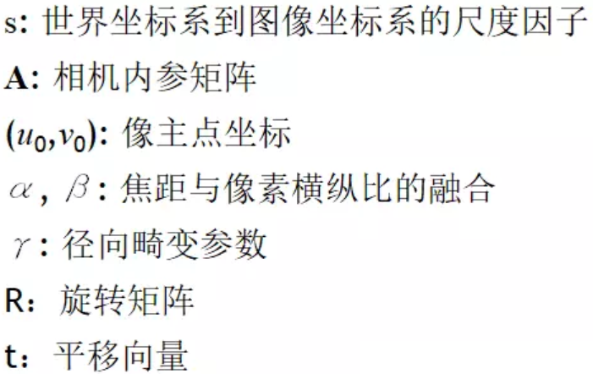
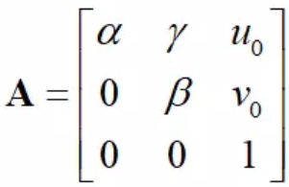
张氏标定法简介
”张正友标定”是指张正友教授1998年提出的单平面棋盘格的摄像机标定方法。该方法介于传统标定法和自标定法之间，与传统标定法相比不需要太高精度的标定物，而仅需使用一个打印出来的棋盘格。与目前流行的自标定法相比，精度高，便于操作。是大家回所之后的主流标定方法。
M=[X,Y,Z]^{T}，m=[u,v]^{T}

Slide 16
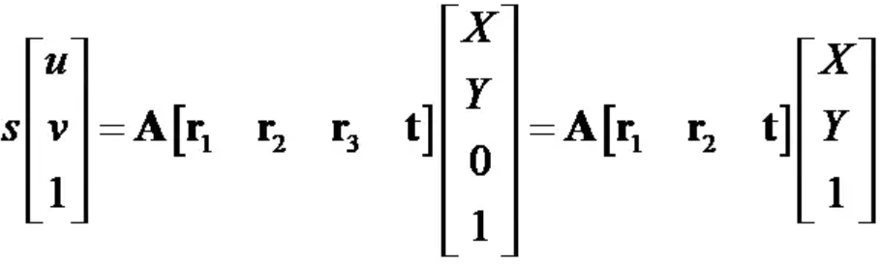
张氏标定法简介
世界坐标系建立在棋盘格上，棋盘格平面方程为Z = 0，将旋转矩阵R的第i列为 r_{i}, 则有：
令H=[h₁ h₂ h₃]=λA[r₁ r₂ t]
H是一个齐次矩阵，所以有8个未知数，至少需要8个方程，每对对应点能提供两个方程，所以至少需要四个对应点，就可以算出世界平面到图像平面的单应性矩阵H

Slide 17
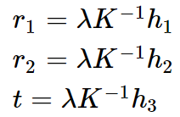
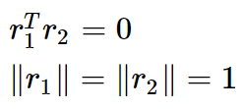
张氏标定法简介
通过平面间的单应，可以得到如下的等式：
H=[h₁ h₂ h₃]=λK[r₁ r₂ t]
将旋转矩阵R的各个列向量和平移向量t使用H的列向量表示:
又由于 R是正交矩阵，也就是其任意两个列向量的内积为0，列向量的模为1。故有：

Slide 18
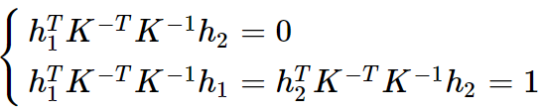
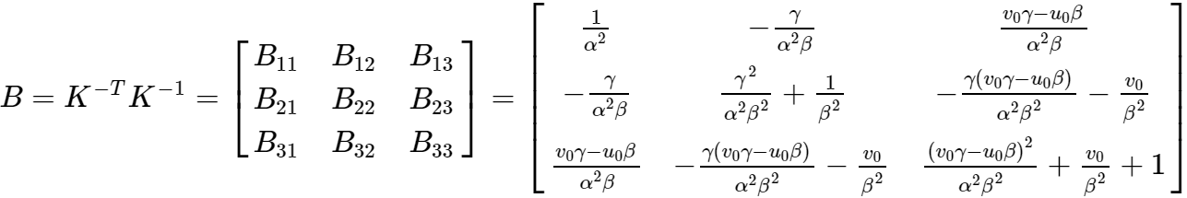
张氏标定法简介
则对于一幅棋盘标定版的图像（一个单应矩阵）可以获得两个对内参数的约束等式：
通过一幅标定板的图像可以的得到关于内参数的两个等式，令:

Slide 19


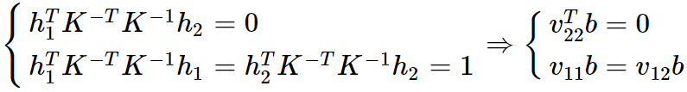
张氏标定法简介
矩阵B是一个对称矩阵，其未知量只有6个:
令h为单应矩阵H的第i个行向量，
带入上面的等式，得到：

Slide 20
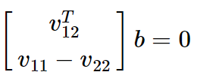
张氏标定法简介
写成矩阵的形式：
这是一幅标定板图像取得的约束等式，假如有n幅图像：
Vb=0
其中，V是一个2n×6的矩阵，b是一个6维向量，所以
当n≥3，可以得到b的唯一解;
当n=2，可以假设扭曲参数γ=0作为额外的约束条件
当n=1，只能计算两个相机的内参数

Slide 21

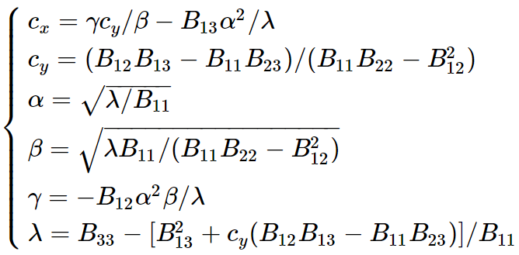
张氏标定法简介
对于方程Vb=0Vb=0可以使用SVD求得其最小二乘解。对VTVVTV进行SVD分解，其最小特征值对应的特征向量就是Vb=0Vb=0的最小二乘解，从而求得矩阵BB。由于这里得到的BB的估计值是在相差一个常量因子下得到的，所以有：
对V^{T}V进行SVD分解，其最小特征值对应的特征向量就是Vb=0的最小二乘解，从而求得矩阵B。由于这里得到的B的估计值是在相差一个常量因子下得到的，所以有：
从而可以得到相机的各个内参数：

Slide 22

张氏标定法简介
对于方程Vb=0Vb=0可以使用SVD求得其最小二乘解。对VTVVTV进行SVD分解，其最小特征值对应的特征向量就是Vb=0Vb=0的最小二乘解，从而求得矩阵BB。由于这里得到的BB的估计值是在相差一个常量因子下得到的，所以有：
为了增加标定结果的精度与可靠性，往往会采集很多的图像，一般从不同的视角拍摄20张左右的图片。然后采用最大似然估计来优化标定结果。
假设同一相机从n个不同的角度得到了n幅标定板的图像，每幅图像上有m个像点。M_{ij}表示第i幅图像上第j个像点对应的标定板上的三维点，则：
基于高斯白噪音假设：

Slide 23
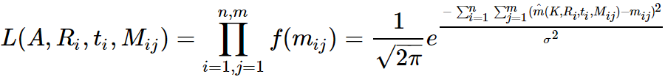
张氏标定法简介
对于方程Vb=0Vb=0可以使用SVD求得其最小二乘解。对VTVVTV进行SVD分解，其最小特征值对应的特征向量就是Vb=0Vb=0的最小二乘解，从而求得矩阵BB。由于这里得到的BB的估计值是在相差一个常量因子下得到的，所以有：
构造似然函数:
这是一个非线性优化问题，可以使用Levenberg-Marquardt的方法，利用上面得到的解作为初始值，迭代得到最优解

Slide 24
章节安排
一
相机标定（基础与应用篇）
二
张氏标定法简介
三
罗德里格斯公式与优化求解
3
四
直接法视觉里程计

Slide 25
罗德里格斯公式与优化求解
复习
旋转矩阵中的9个元素只有3个独立变量，它满足正交条件：
旋转变换的逆（反变换）等于其转置。

Slide 26
罗德里格斯公式与优化求解
通用旋转变换：
设坐标系{C}在基坐标系下的描述为C。设 f 为坐标系{C}的z轴上的单位矢量，即：
显然，绕矢量f的旋转等价于绕坐标系{C}的z轴的旋转：
对于某一坐标系{T}，在基坐标系下的描述为T，在坐标系{C}下的描述为S，则：
C
{C}
{W}
S
T
{T}

Slide 27


罗德里格斯公式与优化求解
罗德里格斯公式：旋转矩阵和旋转轴向量可以用罗德里格斯变换关联
用罗德里格斯公式表示旋转矩阵后，优化问题可以直接用梯度下降法求解，在计算资源丰富的情况下，较传统的迭代法精度更高，下面转到word文档，我们看一下如何用这种方法求解张氏标定问题

Slide 28
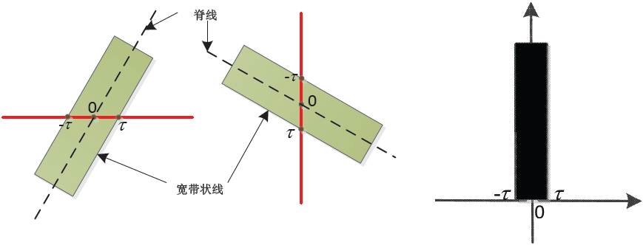
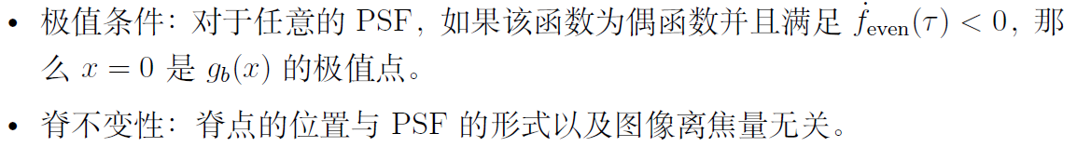
罗德里格斯公式与优化求解
自研离焦标定法简介
脊不变性和极值条件
带状线条和脊线

Slide 29
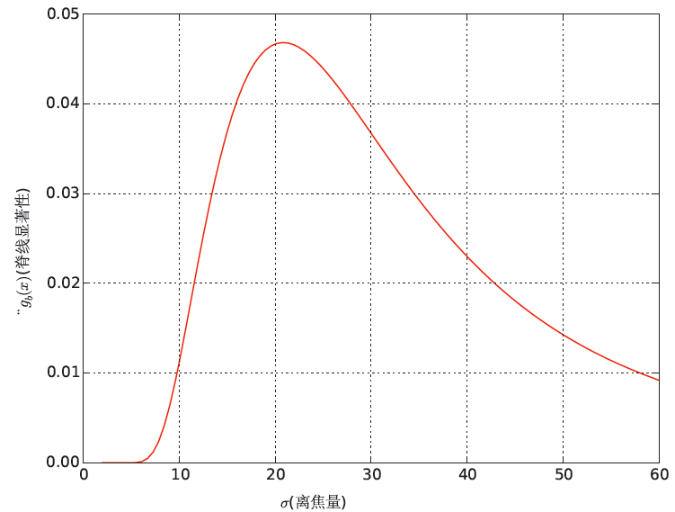
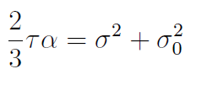
罗德里格斯公式与优化求解
显著性条件
脊线的显著性随离焦量的变化

Slide 30
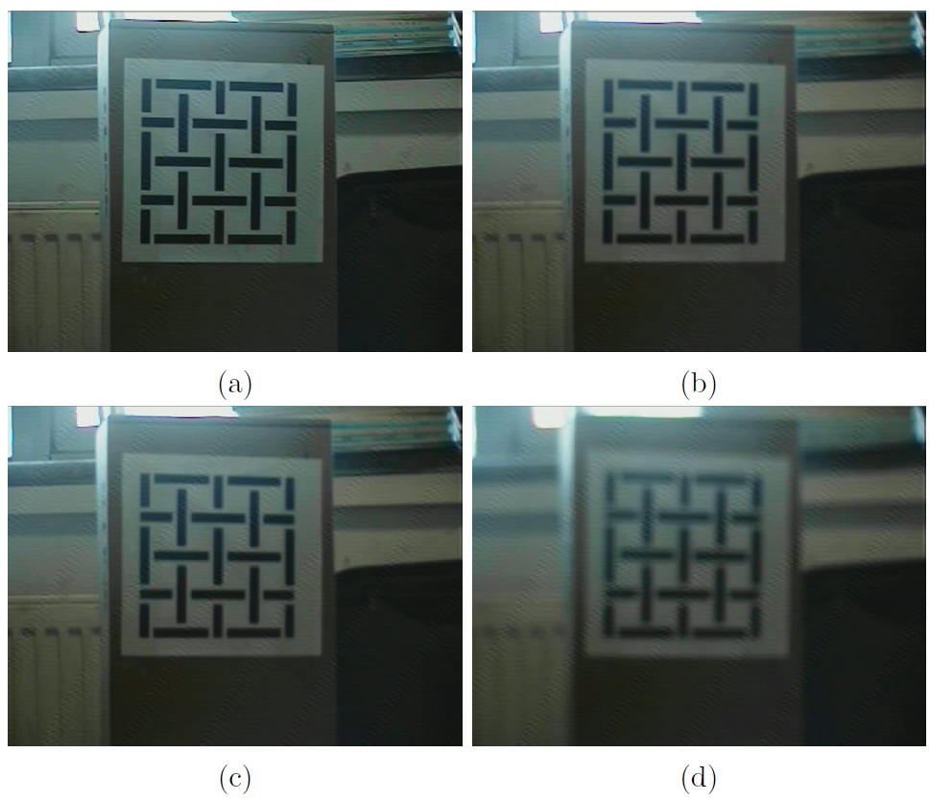
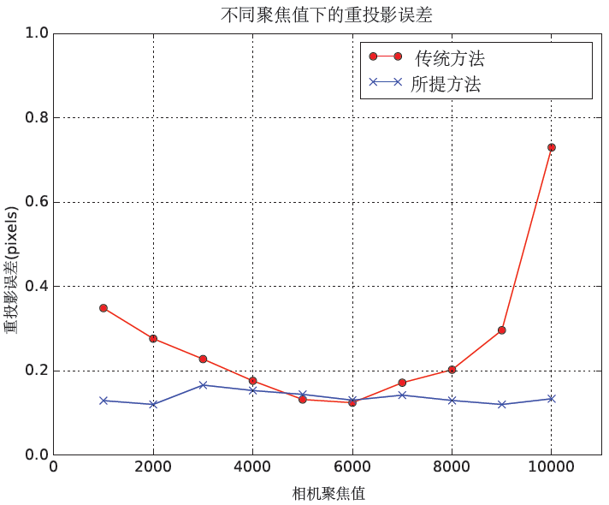
罗德里格斯公式与优化求解
实际离焦图像实验中采集的图像(a) 聚焦值为6155(最清晰的状态)(b) 聚焦值设为
1000(图像较为模糊)(c) 聚焦值设为7000(图像更加模糊)(d) 聚焦值设为8000(图像严重模
糊)

Slide 31
章节安排
一
相机标定（基础与应用篇）
二
张氏标定法简介
三
罗德里格斯公式与优化求解
3
四
直接法视觉里程计

Slide 32




直接法视觉里程计
1. 需要精心设计编码规则提高区分度
信息丢失
精度
4. 精度和鲁棒性之间存在根本性的矛盾
依赖角点
2. 没有角点就无法工作
鲁棒性
3. 特征点数量比像素数量少3个量级
特征点法视觉里程虽然获得了很大的成功但存在一些难以调和的问题
稀疏性
Notes:
特征点法视觉里程虽然获得了很大的成功，但也存在一些问题。如果环境中没有足够多的显著特征点，显然就不能有效工作。

Slide 33
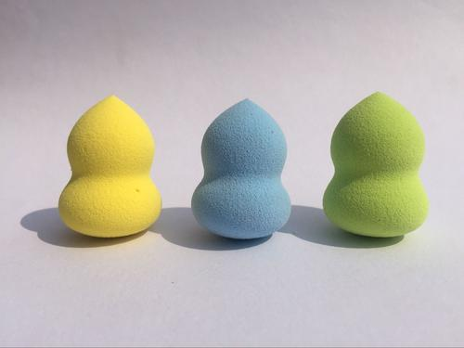
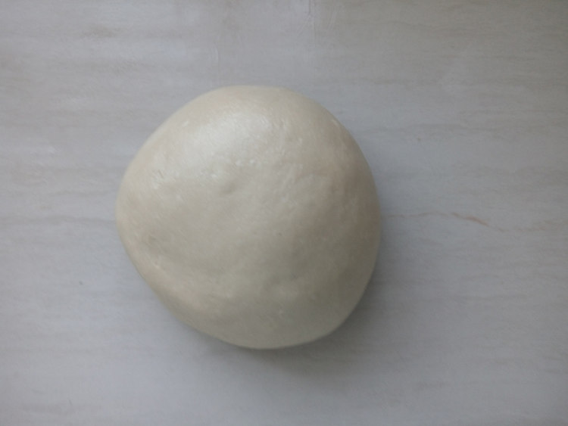
直接法视觉里程计
≠
！
没有特征点
没有特征
Notes:
特征点由相应的提取算法定义，目前一般指某种意义的角点。没有特征点并不代表没有特征，或者说没有可以提供位姿估计的信息。（放一个曲面素描图表达一下意思）

Slide 34
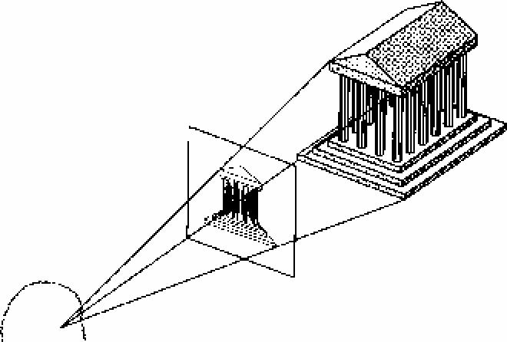
直接法视觉里程计
突破上述瓶颈的根本方案是放弃特征提取环节，直接根据图像像素值信息进行位姿变化估计
直接法
同一个空间点在不同的观测视角下具有相同的像素值
前提假设
统计学优势
近似满足理想漫反射的点＞＞特征点数量
Notes:
特征提取算法的鲁棒性和精确性存在着本质的矛盾，理论上，突破上述瓶颈的根本方案是放弃特征提取环节，直接根据图像像素值信息进行位姿变化估计，这就是直接法提出的背景。
直接法的思想就是求解上述问题的逆问题，即已知位姿变换前后的图像估计相应的位姿变化。由于正向问题具有明确的解析表示，逆过程的求解进而可以转化为优化问题。
前提假设：同一个空间点在不同的观测视角下具有相同的像素值
理想漫反射是一个比较苛刻的假设，但近似满足该条件的点还是比特征点多得多，这正是直接法比特征点法具有优势且被认为是视觉里程计发展趋势的统计学原因

Slide 35
直接法视觉里程计
考虑相机在两个不同的位姿观测到了空间点P
位姿1:
位姿2:
像素不变假设：¹p点和²p点的像素值相等，真实情况可能会存在一定的误差，称为光度误差：
Notes:
考虑相机在两个不同的位姿观测到了空间点P。对于位姿1，点P在相机坐标系中的坐标为¹P=[¹X, ¹Y, ¹Z]，位姿1相对于位姿2的旋转矩阵和平移向量分别表示为^{c2}R_{c1}和^{c2}t_{c1}根据小孔成像模型，点P在两幅图像中的坐标¹p, ²p可以计算为：
像素不变假设第一幅图像中的¹p点和第二图像中的²p点的像素值应该是相等的，真实情况下可能会存在一定的误差，称为光度误差

Slide 36
直接法视觉里程计
多个点
一旦给定旋转矩阵和平移向量，就可以计算出一个总光度误差。直接法是其逆问题：求解使得总光度误差最小的位姿变换：
换成便于分析的L2范数
Notes:
如果存N个可以在两个位姿下都被观测到的空间点，那么总的光度误差为：

Slide 37
直接法视觉里程计
光度误差优化问题的求解
数值法求解基本思路
给定旋转矩阵和平移向量的初始值R₀, t₀ ，寻找可以使得光度误差减小最快的位姿改变方式，不断迭代直到达到最优值
Notes:
下面我们探讨一下如何利用数值法求解上述优化问题：
给定旋转矩阵和平移向量的初始值R₀, t_{0­­}，在第k次迭代前已知R_{k-1}, t_{k-1­}, 以最简单的梯度下降法为例，这里展示一种数值法求解方式。R_{k-1}和t_{k-1­}中共有6个独立变量，其中旋转分量可以分解为3次绕指定轴的旋转，可以写成R_{k-1}=R_{x}(θ)R_{y}(φ)R_{z}(λ)类似地，平移向量也可以写成三个独立分量和的形式t_{k-1}=t_{x}+t_{y}+t_{z}，其中t_{x}=[x, 0, 0]，t_{y}=[0, y, 0]，t_{z}=[0, 0, z]，待优化的变量于是可以写成向量的形式Ɛ_{k}=[θ, φ, λ, x, y, z]，数值法求导问题可以转换为求解光度误差e对于向量Ɛ_{k}的差分

Slide 38
直接法视觉里程计
一种直观的算法：非李代数法
R_{k-1}和t_{k-1­}中共有6个独立变量
分解为3次绕指定轴的旋转例如坐标轴或欧拉角等
R_{k-1}=R_{x}(θ)R_{y}(φ)R_{z}(λ)
t_{k-1}=t_{x}+t_{y}+t_{z}
t_{x}=[x, 0, 0]，t_{y}=[0, y, 0]，t_{z}=[0, 0, z]
待优化的变量于是可以写成向量的形式Ɛ_{k}=[θ, φ, λ, x, y, z]
Notes:
给定旋转矩阵和平移向量的初始值R₀, t_{0­­}，在第k次迭代前已知R_{k-1}, t_{k-1­}, 以最简单的梯度下降法为例，这里展示一种数值法求解方式。R_{k-1}和t_{k-1­}中共有6个独立变量，其中旋转分量可以分解为3次绕指定轴的旋转，可以写成R_{k-1}=R_{x}(θ)R_{y}(φ)R_{z}(λ)类似地，平移向量也可以写成三个独立分量和的形式t_{k-1}=t_{x}+t_{y}+t_{z}，其中t_{x}=[x, 0, 0]，t_{y}=[0, y, 0]，t_{z}=[0, 0, z]，待优化的变量于是可以写成向量的形式Ɛ_{k}=[θ, φ, λ, x, y, z]，数值法求导问题可以转换为求解光度误差e对于向量Ɛ_{k}的差分

Slide 39
直接法视觉里程计
问题可以转换为求解光度误差e对于向量Ɛ_{k}的梯度向量
数值法可以通过计算其差分得到近似的梯度值，以第一项为例：
其中：
选定一个较小的Δθ，即可求出e(θ+Δθ)，进而得到误差e关于θ的偏导数的近似值

Slide 40
直接法视觉里程计
类似的，梯度向量的六个分量都可以计算出近似值。选定调节步长μ，对Ɛ_{k-1}进行更新：
采用罗德里格斯公式可以
直接求导（就是李代数）
再根据计算出R_{k}, t_{k}：

Slide 41
直接法视觉里程计
上面的推导的前提：空间点P在相机1坐标系中的坐标已知
如果P未知：需要引入一个变量描述P点的深度
¹P=¹Z[¹X, ¹Y, 1]
¹Z_{i}/²Z_{i}成为一个独立变量，该变量带有下标i，每增加一个空间点就会相应的增加一个变量，难以求解。所以在直接法中，知道空间点的深度是必要的。
Notes:
在上面的推导中，假设当相机处于位姿1时，空间点P在相机坐标系中的坐标是已知的。如果去掉这个假设，那么需要引入一个变量来描述P的位置，即¹P=¹Z[¹X, ¹Y, 1] ${\text{，}}^{\text{1}}\tilde{P}$=[¹X, ¹Y, 1]为P点在归一化平面上的投影点坐标，带入公式得：
此时，在两个视角下空间点深度的比例¹Z_{i}/²Z_{i}成为一个独立变量。与上面探讨的待优化变量^{c2}R_{c1}和^{c2}t_{c1}不同，该变量带有下标i，每增加一个空间点就会相应的增加一个变量。即使采用数值优化法也是难以求解的。所以在直接法中，知道空间点的深度是必要的前提条件。

